Slide 1
Was ist und macht die Landeskirche?
Kirchgemeindeversammlung Schattdorf 8. Mai 2023
Notes:
Geschätzte Anwesende
Diese Frage muss ich häufig beantworten, wenn ich erkläre, dass ich ein Amt in der Landeskirche habe.
Es ist mir darum ein Anliegen die Aufgaben dieser Institution ein bisschen bekannter zu machen und so auch aufzuzeigen, für was die Kirchensteuergelder eingesetzt werden. Die Verwendung in KG und Pfarrei kennt man ja mehrheitlich, doch die Einsatz in den übergeordneten Bereichen ist schon weniger bekannt. Vielleicht könnt ihr euch auch noch an einen Artikel im Pfarreiblatt erinnern, der im letzten Jahr zu diesem Thema erschienen ist. Wer das gerne nochmals nachlesen will kann das auf der Webseite der Landeskirche tun. Ich zeige später wo.
Doch nun zuerst zu den Zahlen.

Slide 2
Jahresrechnung 2022
Ord. Beiträge: CHF 23.30 pro Mitglied (4’324 per 31.12.2020) CHF 100’749
Quellensteueranteil: 8.06 % von CHF 60’000 für Migrantenseelsorge CHF 4’838
SUISA-Gebühren: 10.457 Rappen pro Mitglied CHF 452
Total CHF 106’039
Beiträge aller 23 Kirchgemeinden: CHF 712’849
7 % der Steuereinnahmen aller Kirchgemeinden (2021) CHF 10’175’026
Notes:
Ich möchte meinen Vortrag an die Jahresrechnung der KG anknüpfen.
Aufmerksame Leser haben sich sicher auch schon über diesen grossen Posten bei den Beiträgen gewundert.
Zuerst möchte ich aufzeigen, wie sich der Betrag zusammensetzt (Laserpointer).
Über die ordentlichen Beiträge wird der grösste Teil der Ausgaben der Landeskirche finanziert. Dieser Mitgliederbeitrag von 23.30 Franken wird jeweils mit dem Budget festgelegt.
Der Anteil an den Quellensteuererträgen ist für die Migrantenseelsorge bestimmt. Die 60’000 Franken machen knapp ein Drittel der QS-Einnahmen aus. Mehr zu dieser Verwendung später.
Mit den SUISA-Gebühren werden die pauschalen Urheberrechtsgebühren für die Kirchenmusik abgegolten. Dieser Betrag wird der Landeskirche mit dem Kirche-CH Beitrag in Rechnung gestellt und dann den KG weiterverrechnet.
Von allen 23 KG kommen so gut 712’000 Franken zusammen, was etwa 7 % von Steuereinnahmen ausmacht.
Die folgenden Folie zeigt, wie sich die letztjährigen Ausgaben zusammensetzen und wie diese finanziert werden.

Slide 3
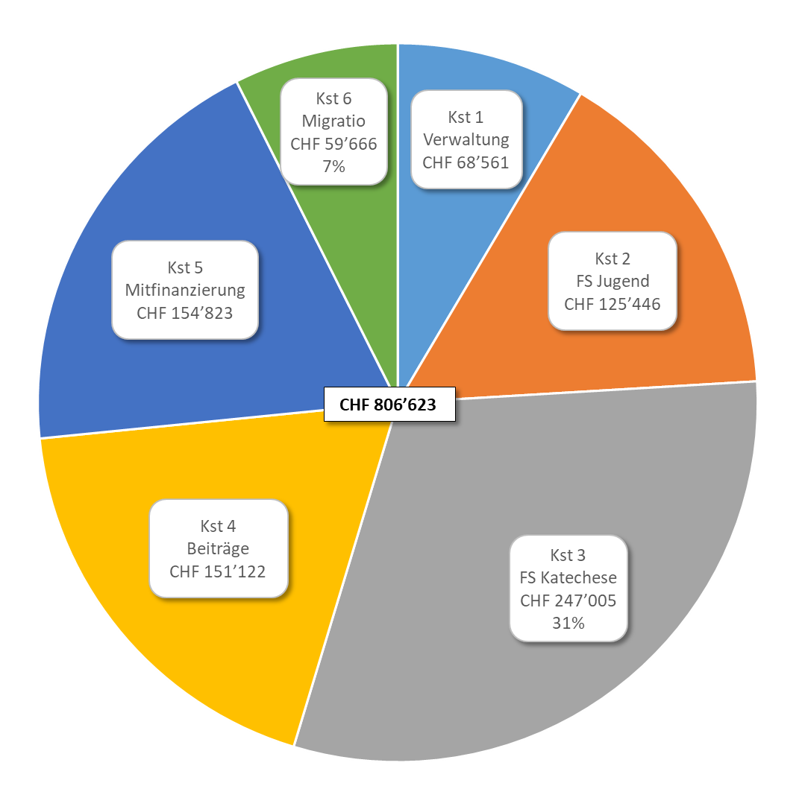
Ausgaben nach Kostenstelle
Finanzierung:
Beiträge und Quellensteuern: CHF 712’849
Leistungen und Beiträge: CHF 93’774
Total CHF 806’623
Notes:
Die Buchhaltung der Landeskirche ist in Kostenstellen aufgeteilt.
Hier sind nur die Kostenstellen aufgeführt, die über die Beiträge, die QS-Abschöpfung und die Leistungen der FS finanziert werden.
Diagramm kurz durchgehen.
Die folgenden Folien zeigen die Details zu den einzelnen Stücken des Ausgabekuchens.

Slide 4
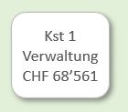
Verwaltung
Aufgaben:
Leitung und Verwaltung der Landeskirche
Sekretariat
Administration und Entschädigung Behörden
Personalwesen
Infrastruktur (Büros, Kommunikation)
Öffentlichkeitsarbeit (Webseite)
Kontakte
Personal und Standort:
Sekretärin mit 40 %-Pensum
Standort: Pfarreizentrum St. Martin Altdorf

Slide 5
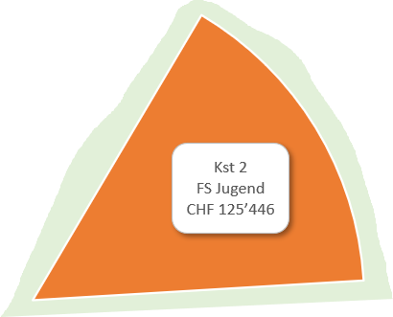
Fachstelle Jugend
Aufgaben:
Jugendseelsorge mit kantonalen Projekten und Unterstützung der Pfarreien
Betreuung Jugendvereine
Religionsunterricht an Mittelschule Uri
Fachliche Vernetzung
Personal und Standort:
Leitung Fachstelle mit 85 %-Pensum
Standort: Büro der KG Altdorf am Kirchplatz

Slide 6
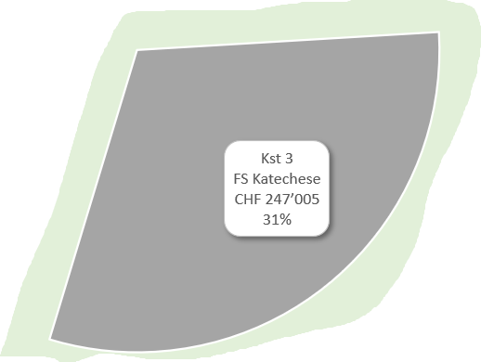
Fachstelle Katechese
Aufgaben:
Rektorat für konfessionellen Religionsunterricht
Ansprechstelle und Vermittlung von Lehrkräften im RU
Betreuung Medienstelle für Ethik und Religion im Auftrag des Kantons gegen Entschädigung
Mitarbeit regionale Katechese-Ausbildung
Weiterbildung Katechesepersonal
Personal und Standort:
Leitung Fachstelle (60 % + 15 % RU)
Betreuung Medienstelle (2 Katechetinnen 20 %)
Standort: Schulhaus Florentini Altdorf bei DZ Uri

Slide 7
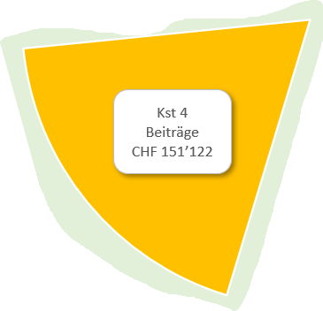
Beiträge
Kirche-Schweiz-Beitrag inkl. SUISA-Abgeltung für Kirchenmusik (grösster Betrag, dazu weitere Infos später)
Beitrag an Hilfswerk der Kirchen Uri (CHF 20’000)
Beitrag an Regionalleitung Blauring/Jungwacht Uri/Schwyz
Verschiedene kleinere Beiträge und Spenden, die jeweils mit dem Budget festgelegt werden (Das Beitragswesen ist grundsätzlich Sache der Kirchgemeinden)

Slide 8
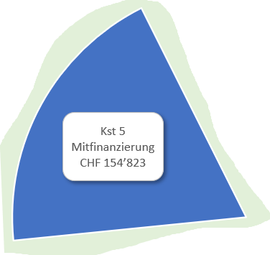
Mitfinanzierung
Diözesane und regionale Seelsorgeaufgaben:
Bischöfliches Ordinariat und Bildungsstätten des Bistums Chur (Theologische Hochschule und Priesterseminar St. Luzi) (grösster Betrag, dazu weitere Infos später)
Seelsorge an Psych. Klinik Zugersee in Oberwil und Sterbehospiz Zentralschweiz in Kriens
Entschädigung für die Dekanatsarbeit an die Kirchgemeinde des Dekans

Slide 9
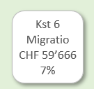
Seelsorge für Anderssprachige
Beiträge an regionale Missionen für Migrantinnen und Migranten, die von den Kantonalkirchen Schwyz, Luzern und Zug verwaltet werden.
Diese Kosten werden über die Quellensteuerbeiträge finanziert, die von den KG eingefordert werden. Diese Beiträge sind zweckgebunden, da sie von den ausländischen Kirchenmitgliedern bezahlt werden.
Das Ziel ist diese Katholikinnen und Katholiken, welche mehrheitlich gut integriert sind, vermehrt in das örtliche Pfarreileben zu integrieren.
Notes:
Die folgende Darstellung zeigt die Ausgaben nach Kostenart

Slide 10
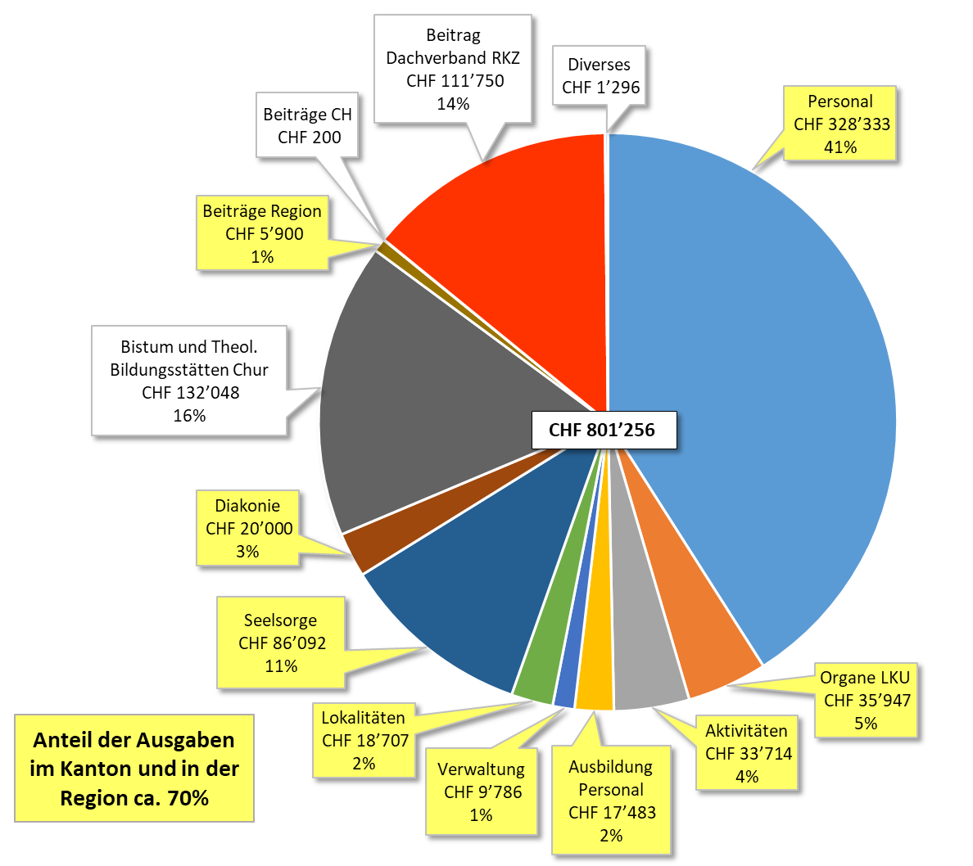
Ausgaben nach Kostenarten
Notes:
Die grössten Teile sind die Personalkosten, sowie die Beiträge an den Dachverband RKZ und an das Bistum
Die gelb markierten Ausgaben bleiben im Kanton oder der Region.
Nun noch ein paar Erklärungen zu den Beiträgen an die RKZ und an das Bistum.

Slide 11
Beiträge an RKZ und Bistum
Beitrag an Röm.-Kath. Zentralkonferenz
Unser Anteil an den Ausgaben der Röm.-Kath. Zentralkonferenz in der Höhe von CHF 13 Millionen liegt unter 1 %.
Davon werden CHF 2.4 Mill. an die Schweiz. Bischofskonferenz und CHF 9 Mill. an ca. 40 katholische Organisationen und Institutionen ausbezahlt.
Beiträge an das Bistum Chur
Der Beitrag an die Kosten der Diözese beträgt CHF 3.50 pro Mitglied.
Der Beitrag an die Theologische Hochschule und das Priesterseminar in Chur beträgt CHF 1.- pro Mitglied.
Der grösste Teil der Einnahmen werden mit Immobilien erwirtschaftet.
Notes:
Mehr zu diesen Organisationen findet man im Internet. Auf unserer Webseite sind entsprechende Links verfügbar.
Nun noch ein paar Ausführungen zu einer weiteren wichtigen Aufgabe der Landeskirche, nämlich dem Finanzausgleich zwischen den KG.

Slide 12
Finanzausgleich
Der Finanzausgleich dient dem solidarischen Ausgleich der unterschiedlichen Finanzkraft und Belastungen der Kirchgemeinden.
Zur Finanzierung dient die Kopfsteuer auf den Kirchensteuern, die CHF 30 pro steuerpflichtiges Mitglied beträgt.
Diese Steuer wurde für diesen Zweck eingeführt und wird den Kirchgemeinden ausbezahlt, welche diese der Landeskirche zur Verwaltung abliefern.
Im Jahre 2022 wurden CHF 475’000 an 13 Kirchgemeinden ausbezahlt.
Notes:
Dieser Betrag kann auch der Kirchgemeinde-Rechnung entnommen werden.
Erklärungen auf Folie
Diese Ausgabe ist somit neutral. D.h. die Rechnung wird nicht belastet.
Mit diesen bisherigen Informationen hoffe ich diese Ausgaben etwas verständlicher gemacht zu haben.
Ich möchte nun noch etwas zur Organisation sagen, die für diese Aufgaben zuständig ist.

Slide 13
Organisation der Landeskirche
Um die genannten Aufgaben zu bewältigen, braucht es eine Organisation, die in der Schweiz im Dualen System funktioniert.
Das Duale System bezeichnet das Zusammenspiel der pastoralen und der staatskirchenrechtlichen Gremien. Diese weltweit einmalige Aufgabenteilung ermöglicht uns ein demokratisches Mitspracherecht in finanziellen Angelegenheiten, weil das Kirchenrecht grundsätzlich hierarchisch aufgebaut ist. Von diesem Recht haben Sie heute Abend Gebrauch gemacht und entschieden wie Kirchensteuern verwendet werden. Bei einem guten Einvernehmen zwischen dem Seelsorgeteam und dem Kirchenrat werden für die pastoralen Aufgaben der Pfarrei die erforderlichen Mittel zur Verfügung gestellt.
Weitere Informationen dazu können der Webseite der Landeskirche entnommen werden. Für die ich hier noch etwas Reklame gemacht wird.

Slide 14
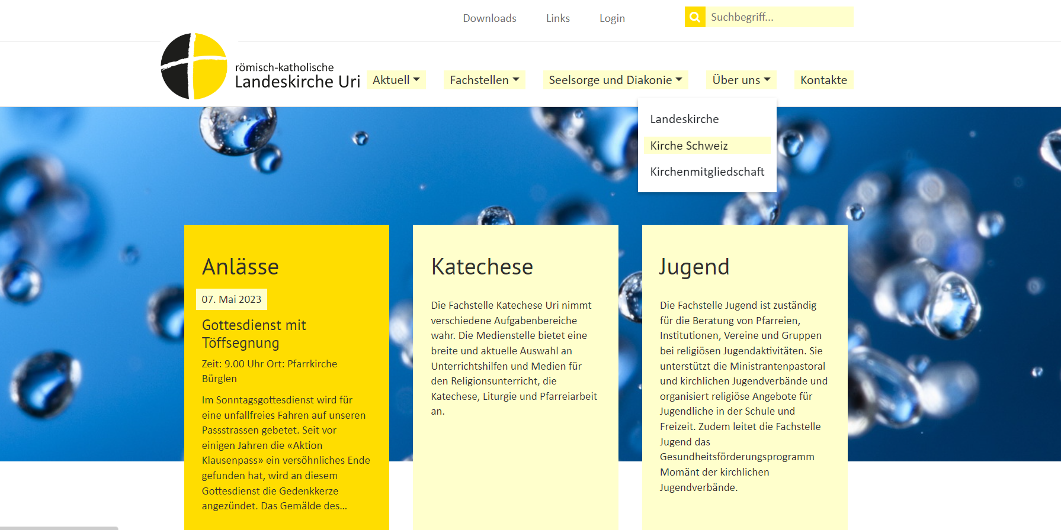
Notes:
Unter dem Menüpunkt «Über uns - Kirche Schweiz» sind Informationen zum Dualen System zu finden.
Unter dem gleichen Menüpunkt ist unter «Landeskirche» der eingangs erwähnte Pfarreiblattartikel zur Verwendung der Kirchensteuern abgelegt.
Ich lade euch ein selber reinzuschauen. Natürlich sind wir auch immer um Rückmeldungen froh.
Die Webseite kann mit dem Suchbegriff «Katholiken Uri» schnell gefunden werden.
Darin sind alle Informationen zum kirchlichen Leben im Kanton Uri und in den übergeordneten Gremien zu finden, soweit sie uns betreffen.
Nun noch ein paar Informationen zu unserer Landeskirche

Slide 15
Struktur
Im Kanton Uri ist das die Röm.-Kath. Landeskirche mit 23 Kirchgemeinden und 24 Pfarreien. Je 3 Pfarreien in den Seegemeinden und im mittleren Reusstal arbeiten in Seelsorgeräumen zusammen. Pastorale Zusammenarbeit gibt es auch zwischen weiteren Pfarreien.
Die LKU ist demokratisch organisiert. Die oberste Entscheidung liegt beim Kirchenvolk.

Slide 16
Organe
Grosser Landeskirchenrat (Legislative) mit 37 paritätisch zugeteilten und gewählten Mitgliedern der Kirchgemeinden, sowie 3 Vertretern des Dekanates.
Kleiner Landeskirchenrat (Exekutive) mit 5 Mitgliedern.
Entstehung
Aus einer losen Zusammenarbeit der Urner Kirchgemeinden ist im Jahre 1988 mit der 1. Verfassung die Römisch-Katholische Landeskirche Uri entstanden.

Slide 17
Rechtliche Grundlagen
Kantonsverfassung – Kapitel 2 - Staat und Kirche
Art. 7 – Landeskirchen - Anerkennung als Landeskirche zusammen mit der Evang.-Ref. Landeskirche Uri - Berechtigung als selbständige Körperschaft des öffentlichen Rechts aufzutreten
Art. 8 – Selbständigkeit - Rechte und Pflichten für die Eigenständigkeit - Unterstellung der Rechtskontrolle des Kantons
Art. 9 – Steuerhoheit - Befugnis für die Erhebung von Kirchensteuern
Verfassung der Röm.-Kath. Landeskirche Uri
Organisationsstatut mit regierungsrätlicher Genehmigung.
Eine Verfassungsänderung drängt sich angesichts von Anpassungen in den staatskirchenrechtlichen Strukturen auf, da die Handlungsfähigkeit der Kirchgemeinden nicht mehr überall gewährleistet ist.

Slide 18
Zweck und Aufgaben
Die Landeskirche steht im Dienst der Kirchgemeinden und Pfarreien. Sie nimmt Aufgaben wahr, die sinnvollerweise gemeindeübergreifend bearbeitet werden und vertritt die Kirchgemeinden und das Volk nach aussen.
Die Aufgaben wurden bereits bei den Erklärungen zur Verwendung der Kirchensteuern aufgezählt.

Slide 19
Laufende Projekte
Neuregelung Finanzausgleich Die bestehenden Richtlinien sind nicht mehr zeitgemäss und werden zurzeit durch eine Arbeitsgruppe aus Vertretern von Kirchgemeinden und KLKR, mit Unterstützung der Finanzdirektion des Kantons erarbeitet.
Unterstützung von Fusionen zwischen den KG Wie bei den politischen Gemeinden gibt es auch bei den Kirchgemeinden vermehrt personelle Probleme, die nur über Fusionen gemildert werden können. Wie man der Vorinfo zur Versammlung des GLKR entnehmen konnte, ist da die Unterstützung durch die Landeskirche erforderlich.
Notes:
Ich komme nun zu meinem Schlusswort (ohne Folie)
Fragen

Slide 20
Schlusswort
Ich hoffe ich habe Sie nicht zu stark gelangweilt und es ist mir gelungen das Verständnis für die Beiträge an die Landeskirche zu wecken und einen Einblick in dieses Gebilde zu geben. Es ist auch sehr wichtig die Bedeutung der dualen Struktur immer wieder aufzuzeigen. Dank diesem System geht es uns finanziell noch gut. Doch ist es leider so, dass sich immer mehr Kirchenmitglieder der solidarischen Pflicht entziehen und die Kirchgemeinde verlassen, was halt leider fast zu einfach geht. Das führt dazu, dass das System der Landeskirchen und die Steuerpflicht bei weiterhin abnehmenden Katholikenzahlen immer mehr in Frage gestellt wird.
Die zunehmende religiöse Entfremdung unserer Gesellschaft können wir wohl nicht stoppen. Aber wir haben es in der Hand mit einer lebendigen und aufgeschlossenen Gemeinschaft, die ihren Mitgliedern in allen Lebenslagen besteht, diese Entwicklung etwas zu bremsen.
Mit dieser persönlichen Bemerkung möchte ich den Vortrag schliessen und bedanke mich für die Aufmerksamkeit.

Slide 21
Danke für die Aufmerksamkeit

